Slide 1


ARMv8架构学习
成员：贾文超，卞思涵，张扬，苗君文

Slide 2



01
浮点运算与NEON
02
内存管理单元
目录
Contents
03
流水线架构
04
缓存设计

Slide 3


浮点运算与NEON
01
Floating-point and NEON

Slide 4

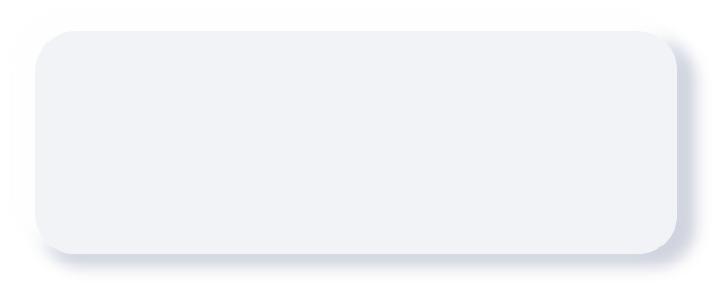

NEON技术概要
Summary of NEON technique
01.
NEON: ARM高级SIMD架构及其相关实现和支持软件
NEON指令集适用于AArch32和AArch64
作用：加速在大数据集上执行的重复操作
02.
AArch64中的NEON架构
使用32个128位寄存器
遵循EABI规范
03.
针对不同需求的功能组合：
• 不支持NEON或浮点运算的简化实现。
• 支持全浮点和SIMD运算，具备异常捕获功能的实现。
• 支持全浮点和SIMD运算，不具备异常捕获功能的实现。

Slide 5

AArch64 中的 NEON 和浮点运算的新特性
New features for NEON and Floating-point in AArch64
新特性· NEON
新特性· 浮点运算
指令前缀更新
IEEE754标准支持
寻址模式统一
更灵活的条件分支
舍入模式支持
转换操作扩展
浮点舍入指令
下转换指令优化
数值比较指令
加速浮点矢量归一化
寄存器扩展
寄存器映射优化
指令前缀变更
写入操作更新
矢量归约操作
指令扩展
饱和指令扩展
支持双精度浮点

Slide 6

NEON和浮点架构
NEON and Floating-Point architecture
NEON和浮点指令操作的元素类型
32位单精度和64位双精度浮点数
16位浮点数（仅用于转换）
8位、16位、32位或64位无符号和有符号整数
8位和16位多项式（用于纠错和有限域算术）
NEON寄存器
用于存储向量数据的特殊寄存器
每个向量包含相同数据类型的一组元素
向量被分割成多个通道，每个通道包含一个数据元素
NEON向量通道
通道数量取决于向量大小和数据元素
每条NEON指令会并行执行n个操作
通道的进位或溢出不会影响其他通道
向量元素从最低有效位排列

Slide 7
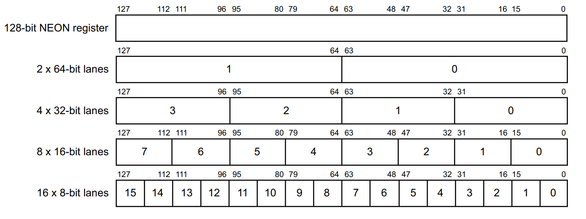
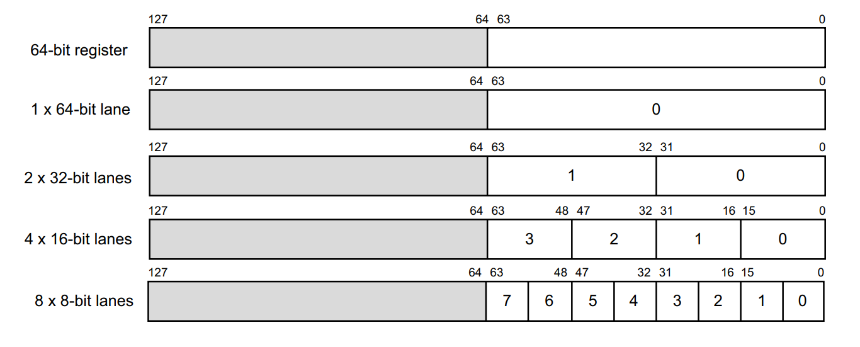
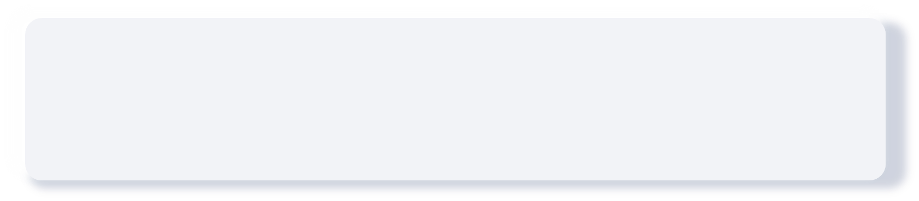
NEON和浮点架构
NEON and Floating-Point architecture
32 个 128 位四字寄存器，V0-V31：
32 个 64 位双字寄存器，D0-D31：
寄存器间灵活切换，无需显式转换
自动选择适合的寄存器视图以处理各种数据大小和类型

Slide 8

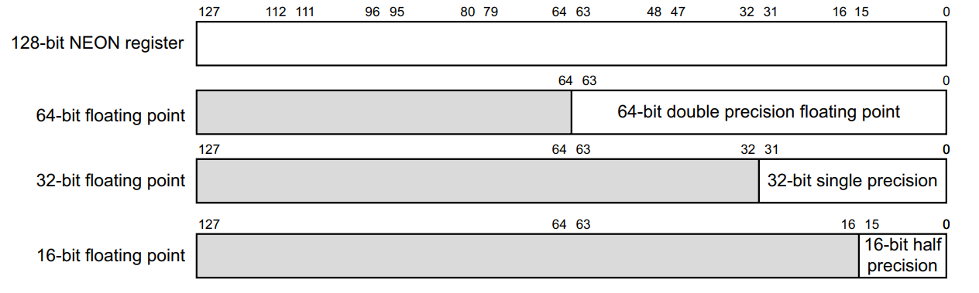
浮点单元FPU
Floating-point Unit
D寄存器（双精度）
S寄存器（单精度）
H寄存器（半精度）
01
02
03
32个64位宽寄存器
编号D0到D31
用于存储双精度浮点值
32个32位宽寄存器
编号S0到S31
用于存储单精度浮点值
32个16位宽寄存器
编号H0到H31
逻辑视图，用于支持16位数据操作

Slide 9

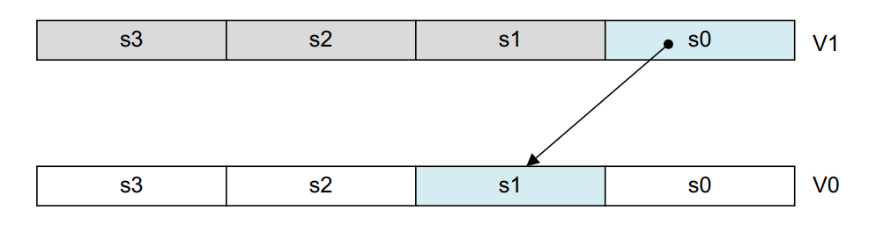
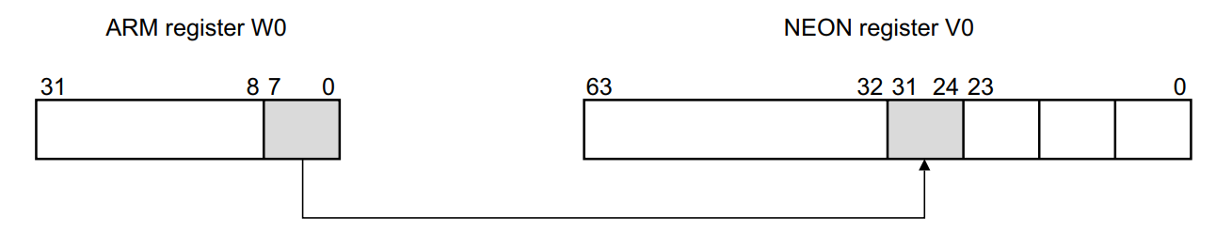
标量数据与NEON指令集
Scalar data and NEON
指令示例：
INS V0.S[1], V1.S[0]
MOV V0.B[3], W0
标量数据：单独的数据值
标量数据类型：8位、16位、32位或64位值
NEON寄存器访问单个元素表示法：
<Instruction> Vd.Ts[index1], Vn.Ts[index2]
Vd：目标寄存器，存储操作结果
Vn：源寄存器，提供操作数据
Ts：元素大小说明符
Index：元素索引

Slide 10
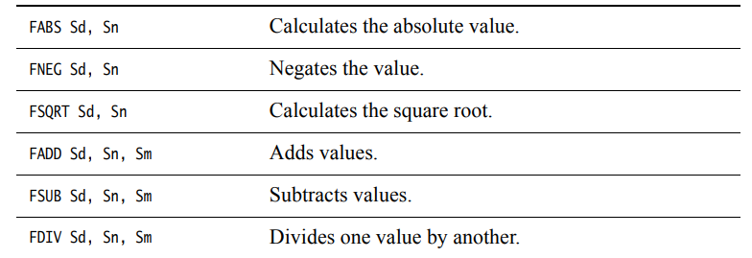

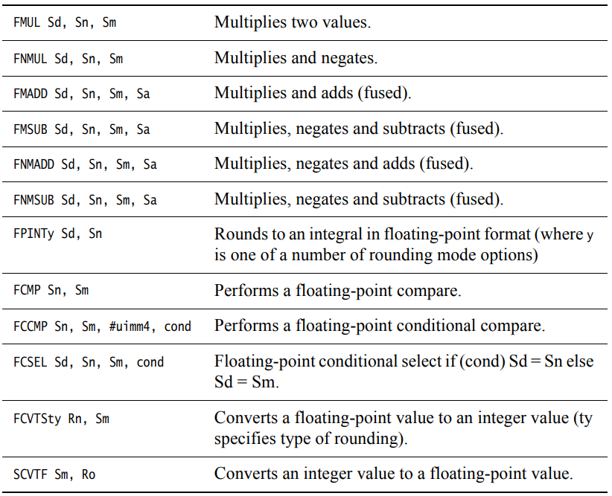
浮点参数
Floating-point parameters
浮点参数传递
浮点值通过浮点寄存器传递给函数
浮点值也可以通过浮点寄存器被函数返回
寄存器类型
浮点寄存器：H、S、D寄存器
整数（通用）寄存器：X、W寄存器
浮点和整数寄存器可同时使用

Slide 11
ARMv8内存管理单元
02
ARMv8 Memory Management Unit

Slide 12
内存管理单元的主要功能
01.
并发/并行处理任务
程序在自己的虚拟内存空间中运行，无需考虑其他程序的内存情况
02.
管理虚拟与物理内存的映射
不同程序、处理器、设备可能会有不同的虚拟地址与物理地址的映射，连续的虚拟空间可能对应的是碎片化的物理空间。
03.
控制内存访问权限、内存序和缓存策略
根据每个程序，控制其可访问的内存范围，同时针对常用的内存块或者是映射表进行缓存处理

Slide 13
转换后备缓冲区（TLB）
TLB是MMU中一个最近访问的页面转换关系的缓存。对于处理器执行的每次内存访问，MMU检查其转换关系是否缓存在TLB中。如果请求的地址转换在TLB内命中，则地址转换立即可用。
如果虚拟地址在TLB中没有有效的转换，称为TLB缺失，那就要执行外部转换表遍历或查找。MMU中的专用硬件使其能够读取内存中的转换表。可以将新加载的转换表缓存在TLB中，以便可能的重用。

Slide 14
ARMv8的TLB特性：连续块条目
在每个虚拟地址与物理地址的转换表中，包含一段位信息被称为“连续位”。如果这个连续位被设置，则在TLB中进行地址转换时，这一个转换条目就可以对应连续多个地址转换关系。
TLB可以为一个定义好的地址区间只缓存一个条目，这样就可以在TLB中存储比其他情况下更大范围的虚拟地址。

Slide 15
y+8
y
PA
x+8
x
VA
限制：必须是连续的虚拟地址对应连续的物理地址，必须开始于对齐的边界，属性一致

Slide 16
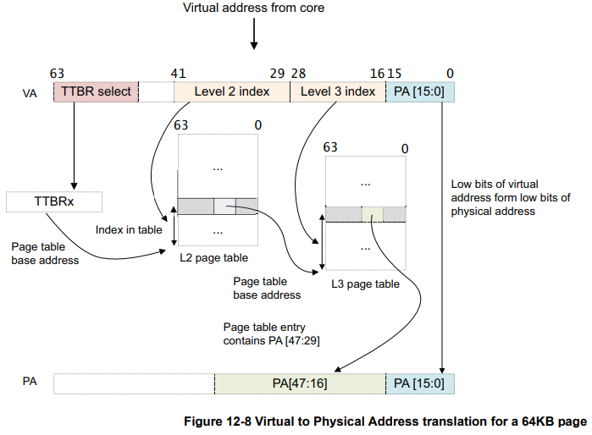
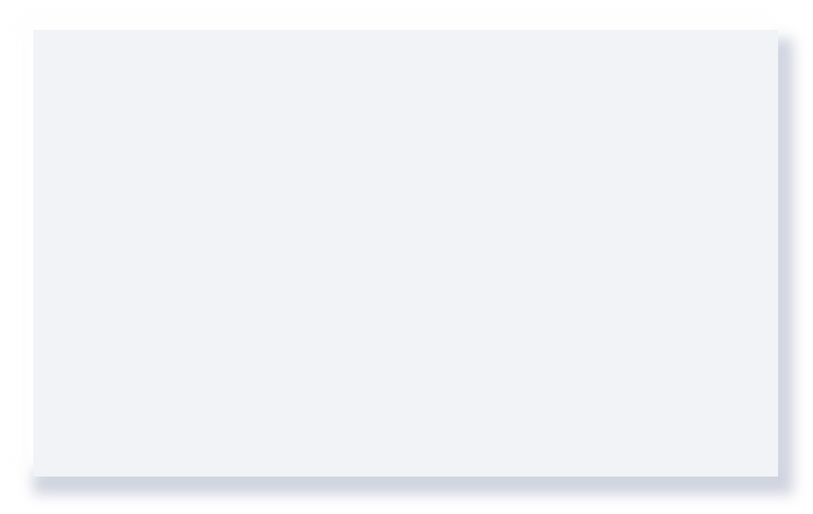
虚拟地址与物理地址的转换
由于虚拟地址是64位，但是实际物理地址是48位，因此在转换时高16位的地址必须是全0或者全1，分别代表着是使用哪张转换表（二选一）
随后便是使用多级页表的转换方式
值得注意的是，每个二级表可以与一个或多个一级表关联，这意味着可以将多个虚拟地址作为相同物理地址的别名。

Slide 17
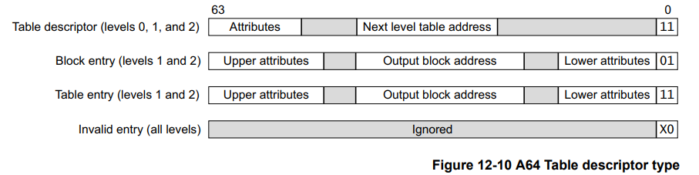
ARMv8-A的转换表
描述符表的格式如图所示，其类型由尾部的两位二进制进行区分。
attributes一般用来表示内存的访问权限，缓存策略，执行权限等。

Slide 18
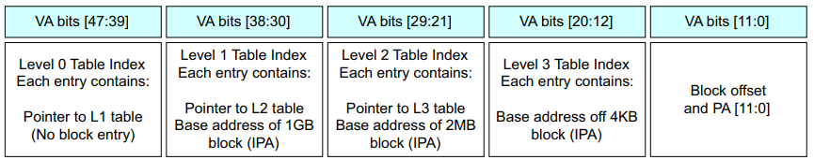
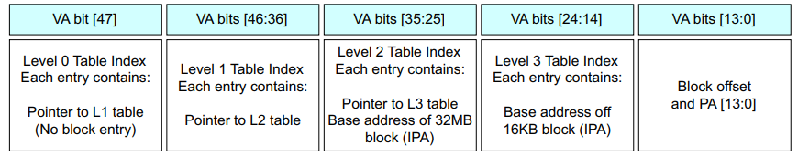
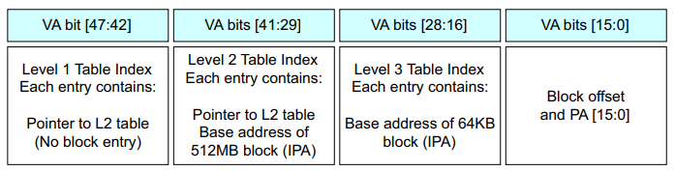
颗粒（内存块）大小对转换表的影响
颗粒大小4KB：
颗粒大小16KB：
颗粒大小64KB：

Slide 19
ARMv8流水线结构
03
ARMv8 Pipeline Structure

Slide 20
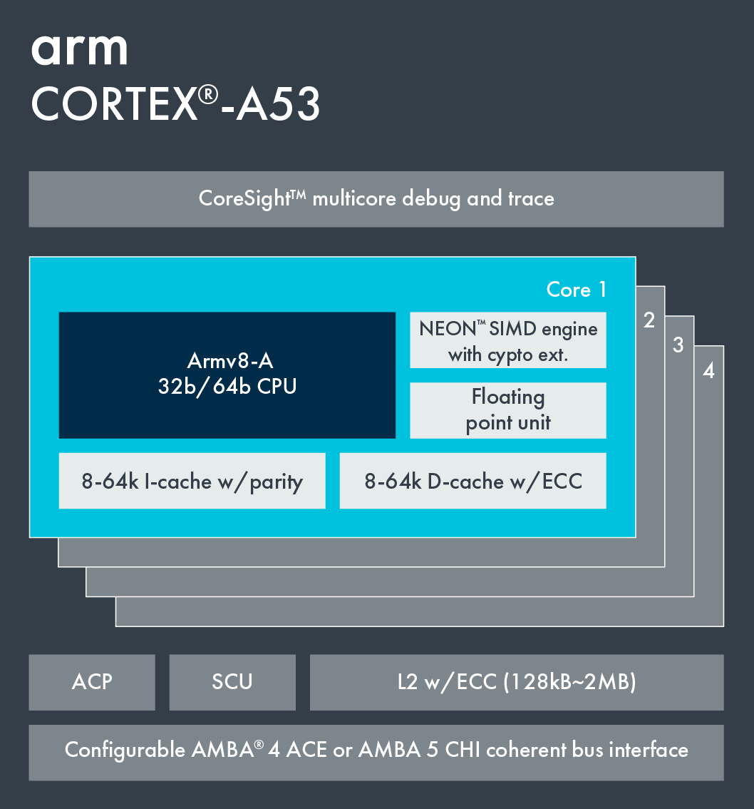
ARM Cortex-A53
ARM Cortex-A53
八级流水线
Fetch#1→ Fetch#2→ Decode→ISS (ALU Pipeline)→ Shifter→ALU→ SAT→ Write Back
动态多发射技术
静态按序流水线
流水线结构
取指和预测、指令译码、定点执行和访存操作、浮点执行

Slide 21
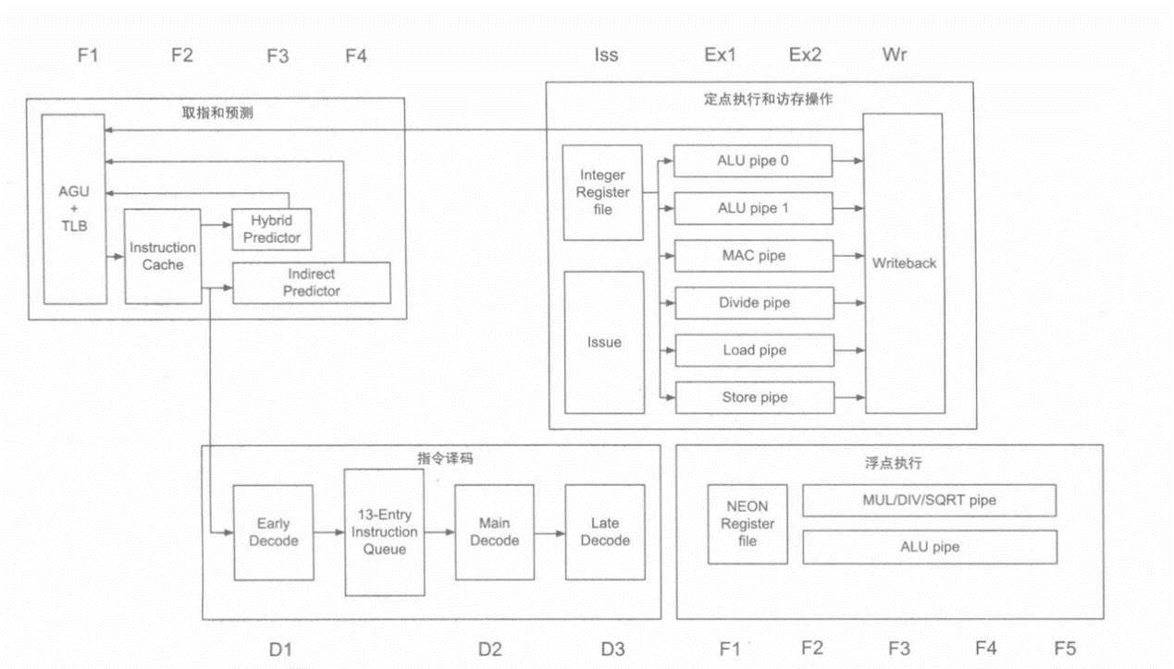
流水线结构总览
The Overview of Pipeline Structure

Slide 22
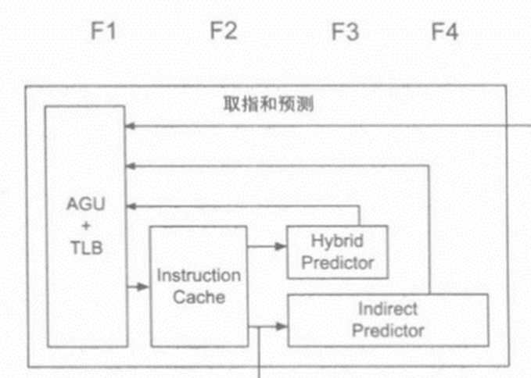
取指和预测
Fetch and Predict
F1 生成指令地址
AGU生成当前PC指向的指令地址，TLB将虚拟地址转换为物理地址
F2 查找和获取指令
指令缓存使用物理地址查找对应的指令。若命中，则读取指令；若未命中，则从主存加载指令
F3 指令预测
混合预测器对当前指令进行分支预测，间接预测器预测间接跳转的目标地址
F4 准备下一周期的指令获取
更新程序计数器PC，指向下一条要获取的指令地址

Slide 23
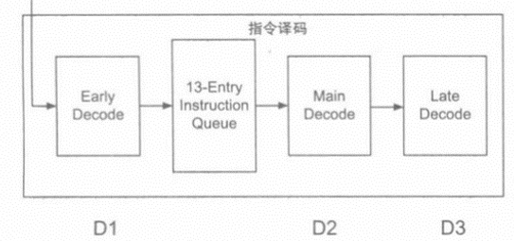
指令译码
Decode
D1 初步译码
识别指令的大致类型，例如算术运算，访存指令，逻辑运算等
D2 主要译码
确定操作数、目标寄存器和具体的操作类型
D3 后期译码
处理复杂指令的特殊需求，确保所有指令在进入执行阶段前都准备就绪

Slide 24
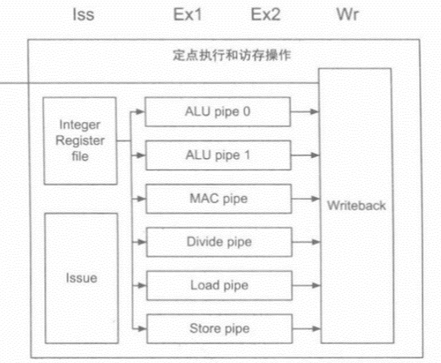
定点执行和访存操作
Fixed-point execution and memory access operations
ISS 指令分发
发射单元根据指令类型和操作数的可用性将指令分发到不同的执行流水线
Ex1 开始执行指令
各执行单元进行初步运算或内存地址计算
Ex2 完成指令执行
各执行单元完成运算，将结果存储在临时寄存器或更新内存地址
Wr 写回执行结果
运算结果写回到相应的寄存器或内存

Slide 25
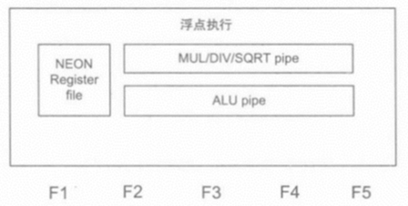
浮点执行
Floating Point Execution
F1 准备浮点运算
从NEON寄存器文件中读取浮点或SIMD指令的操作数
F2 开始执行浮点指令
开始执行浮点乘法、除法、平方根运算或基本浮点运算
F3 进行中间计算
继续进行浮点运算的中间步骤
F4 完成浮点运算
将结果存储在临时寄存器中
F5 回写浮点运算结果
将浮点和SIMD运算的结果写回到NEON寄存器文件

Slide 26
ARMv8缓存设计
04
ARMv8 cache design

Slide 27
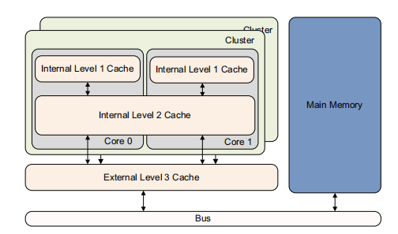
CPU的三级缓存
三级缓存结构图
典型的CPU缓存结构是由一级缓存(L1 Cache)和二级缓存(L2Cache)组成，部分高端CPU还具有三级缓存(L3Cache)。
ARMv8-A架构处理器常采用多级缓存系统，每个核心通常包括较小的L1指令和数据缓存，而Cortex-A53和Cortex-A57处理器则常具备两级或更多级缓存结构，包括较小的L1缓存和一个更大的共享L2缓存，使得多核簇中的核心可以共享L2缓存，同时可能存在外部L3缓存用于簇间共享。
级别越小越接近CPU，速度更快，容量更小

Slide 28
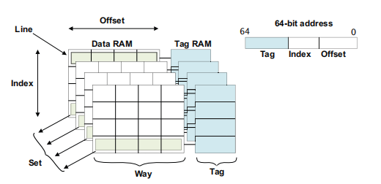
缓存行是最小的加载单元，包含有效的数据或指令时被认为是有效，反之则无效。
标签(tag)用于标识与主内存地址相关的缓存行，决定缓存数据来源。
索引(index)决定地址映射到哪个缓存行。
组(set)由共享相同索引的多个路组成。
脏位（dirty bit能用来标记缓存中数据是否与主内存不同而需要更新。
组相联缓存将缓存分成多个相等大小的块，称为路（way）。
缓存术语与架构
缓存术语图
ARM核心中的主缓存一般采用组相联结构，不同于直接映射缓存，有效降低了缓存抖动的风险，提高了程序执行效率并带来更稳定的执行特性。

Slide 29
缓存分配策略
写未命中指的是在进行写操作时，发现需要写入的数据并没有在缓存中找到
缓存分配概念
1 读分配RA：
缓存行在写未命中时分配。这意味着在处理器上执行一个存储指令可能会导致一个突发的读操作。在执行写操作之前，有一个行填充来获取缓存行的数据。缓存包含整行，这是它最小的可加载单元，即使你只写一行中的一个字节
2 写分配WA：
缓存行在读缺失时分配。
缓存策略决定了数据如何被加载到缓存中，以及如何在缓存中更新数据。
ARMv8支持多种缓存策略，其中缓存分配策略主要分为:写分配(WA) 和读分配(RA)
行填充指的是将整个缓存行从主存或其他更慢的存储器加载到快速缓存中的过程。

Slide 30
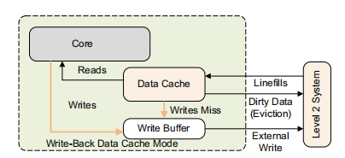
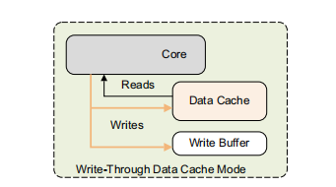
缓存更新策略
1 写回WB：
写的数据都要放到write buffer（写缓冲区），在写回模式中，数据缓存要从write buffer抓取数据，并将缓存行标记为脏。
当需要剔除（Eviction）缓存行时，需 要写到外部内存；
当显式地清除（clean）缓存行时，直接从Write Buffer写到外部缓存
2 写直通WT：
写操作同时更新缓存和外部内存系统。这不会将缓存行标记为脏。（因为缓存和内存对应行的数据相同。）
WB图
WT图

Slide 31
缓存设计总结
总结
ARMv8架构的缓存设计是其高性能计算能力的关键。通过精心设计的缓存层次结构、一致性协议、以及灵活的缓存策略，ARMv8能够在保证数据一致性的同时，提供快速的数据处理能力。缓存维护和发现机制进一步增强了软件对硬件的控制能力，使得开发者能够更好地优化其应用程序，以适应不同的计算需求。

Slide 32
THANK YOU
谢谢！

